Slide 1
PlanAway fase 1 Capstone
Dabrian Labraña Matías Espinoza Benjamín Filippi
Ingeniería en informática
Viña del mar

Slide 2

Idea del proyecto
01
Crear “PlanAway” la cual es una plataforma web y móvil diseñada para cubrir una necesidad específica en el mercado: facilitar la reserva de servicios en recintos que ofrecen arrendamiento de piscinas, cabañas, espacios para eventos y restaurantes.

Slide 3
Problema a Resolver
Situación Actual
Problema Identificado
Oportunidades

Slide 4
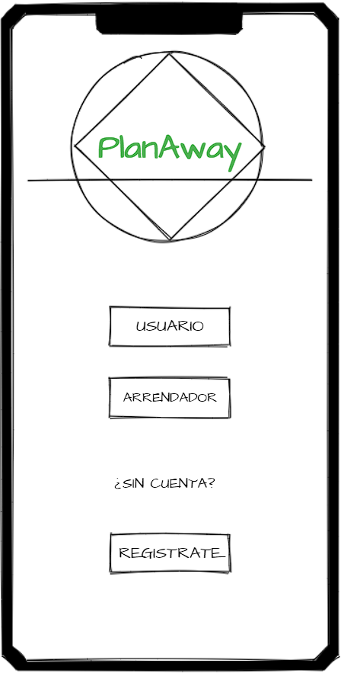
Objetivo principal
Desarrollo de una Plataforma: Crear una plataforma web y móvil que incremente la visibilidad de estos recintos y optimice la experiencia del usuario al buscar y reservar servicios.

Slide 5

Solución Propuesta

Slide 6
Solución propuesta
Interfaz de usuario
Diseñada para ser intuitiva, atractiva y fácil de usar, permitiendo a los usuarios navegar y realizar reservas sin complicaciones
Sistema de gestión de reservas
Los usuarios podrán seleccionar, reservar y pagar por servicios adicionales y productos ofrecidos por los recintos, con opciones de personalización según sus necesidades.
Seguridad y Usabilidad
Modulo de administración
Realización de pruebas exhaustivas para garantizar un funcionamiento óptimo y seguro antes del lanzamiento.
Los propietarios de los recintos tendrán acceso a herramientas para gestionar sus ofertas, visualizar reservas y analizar datos de ventas y demanda.

Slide 7
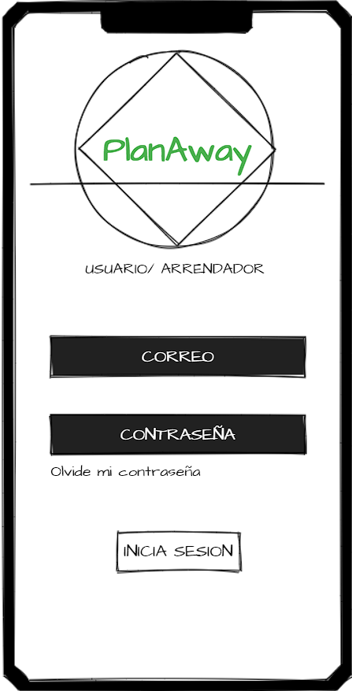
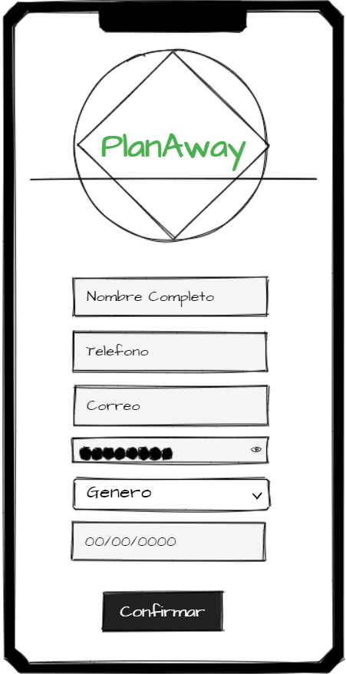
Mockup de Solución

Slide 8
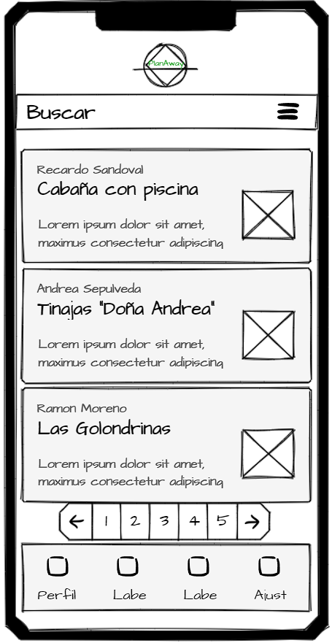
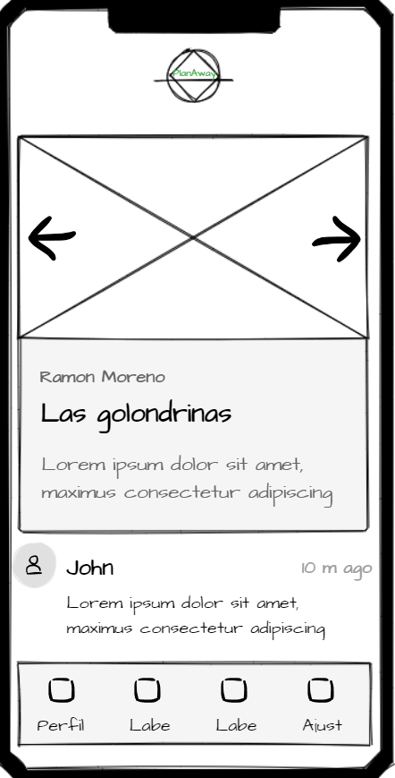
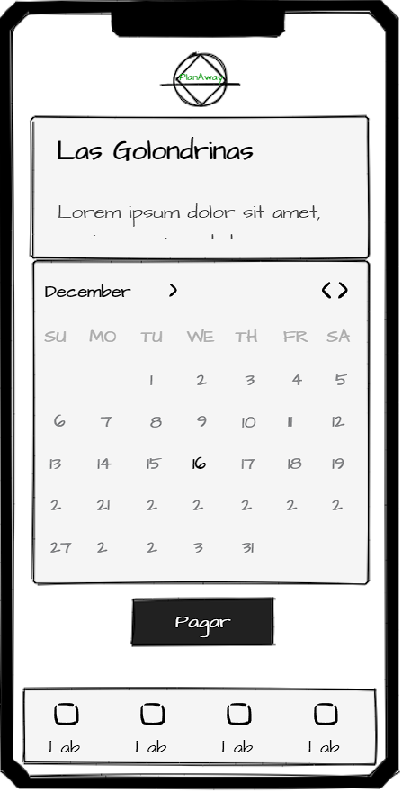
Mockup de Solución

Slide 9
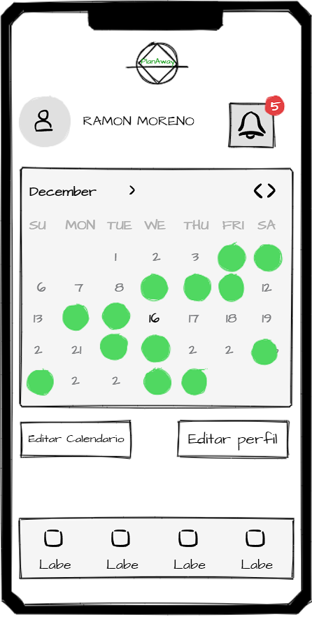
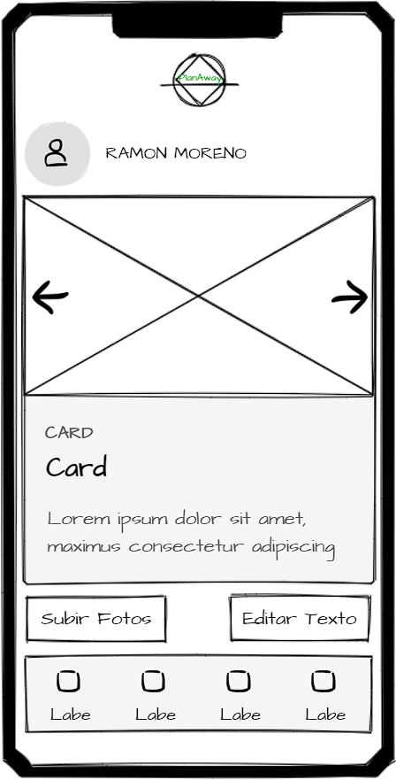
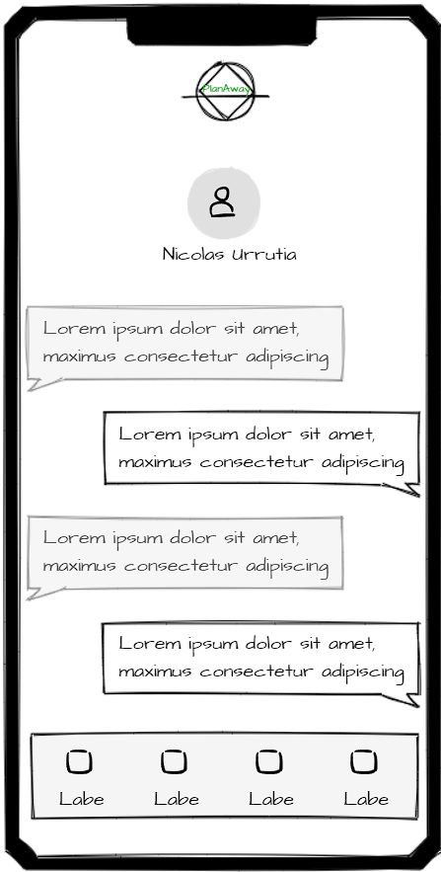
Mockup de Solución

Slide 10
Metodologia
Metodología Scrum:
Enfoque Ágil: Utilizaremos Scrum, un marco de trabajo ágil que se centra en la colaboración y adaptabilidad.
Entrega Incremental: El proyecto se desarrollará en sprints, permitiendo revisiones periódicas y ajustes según sea necesario.
Ventajas: Scrum nos permitirá responder rápidamente a los cambios y garantizar una alta calidad en el producto final.

